Slide 1
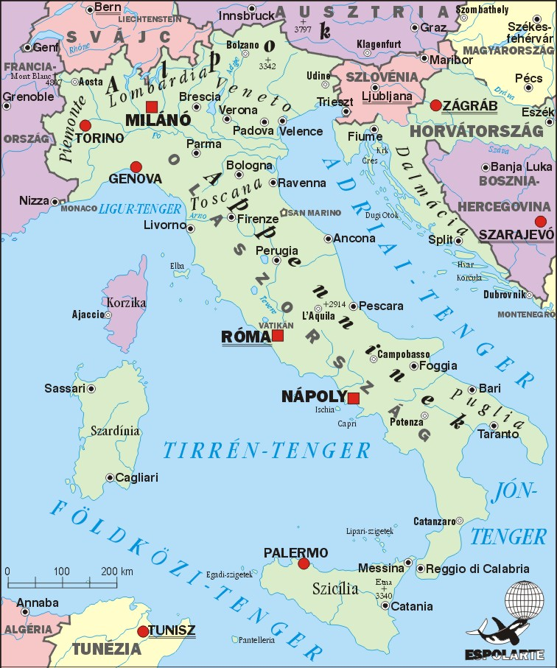
Olaszország

Slide 2
1815. francia uralom vége – több királyság
1848/49 – Szárd Királyság
1861 – egységesítés
1870 – Róma – (pápa: Vatikán és Laterán)

Slide 3
Szárd Királyság alkotmánya
1848. március 4. oktrojált (Károly Albert)
Alapjogok: szokásosnál szűkebb
Tv előtti egyenlőség
Közteherviselés
Személyes szabadság
Lakás sérthetetlensége
Tulajdon szabadsága - kisajátítás
Sajtószabadság: visszaéléseket (?) bünteti
egyházi művek kiadásához püspöki engedély
Vallásszabadság nincs
Római katolikus vallás = államvallás
Gyülekezési jog – közérdekből (?) állam korlátozhatja

Slide 4
Törvényhozás (+ törvény értelmezés) Képviselőház Szenátus Király
Képviselőház:
Vagyoni + műveltségi cenzus
Passzív: 30 éves
Mentelmi jog
Fizetés nincs

Slide 5
Szenátus
Király kinevezi (akadémiai tagok is)
Ítélkezik is miniszterek esetében
A királyi család anyakönyvi hivatala
• Csak a király rendelkezik tvkezdeményezési joggal
• ha a javaslatot nem fogadják el, csak a következő ülésszakon lehet újra

Slide 6
Végrehajtó hatalom király
Kinevezés
Hadüzenet, békekötés
Fék nincs
Címek adományozása
Tvek felett áll
Vagyonával rendelkezhet – nem vonatkozik rá a PTK

Slide 7
bíráskodás
Bírák elmozdíthatatlanok
Tilos rendkívüli bíróság létrehozása
De!!! Királytól ered
Az egységes Olaszország alkotmánya lesz
Módosítás: abszolút többség – II. vh. Végéig hatályban

